Slide 1
Mootorsõiduki parameetrite reaalajaline monitooring ja juhtimine Realtime Monitoring and Guidance of Motorized Vehicle Parameters
Andres Käver
IT süsteemide arendus 2011
Juhendaja: Raivo Sell PhD Konsultant: Kristiina Hakk PhD
Notes:
Lugupeetud komisjoni esimees, austatud komisjon, head kuulajad.
Minu nimi on Andres Käver ja ma kaitsen enda diplomitööd teemal
MOOTORSÕIDUKI PARAMEETRITE REAALAJALINE MONITOORING JA JUHTIMINE.
Olen õppekava „IT süsteemide arendus 2011“ üliõpilane.
Minu diplomitööd juhendas Raivo Sell, konsultant oli Kristiina Hakk.

Slide 2
EELNEV OLUKORD
Amatöörmotospordi jaoks on tehnika monitoorimisvahendid finantsiliselt kättesaamatud
Puuduvad objektiivsed vahendid sõiduki ja selle juhi tegevusparameetrite optimeerimiseks
Sageli ületatakse tehnika ohutuskriitilised piirid, tagajärjed on majanduslikult kulukad
Notes:
Hobitasemel sportlaste jaoks on monitooringuvahendid majanduslikult kättesaamatud, hinnad algavad sõltuvalt omadustest 1000 eurost ja diplomitöö käigus väljaarendatud lahenduse keerukusega sarnased tooted maksavad umbkaudu 10 000 eurot.
Tänu sellele puuduvad kergelt kasutatavad lahendused sooritusvõime parandamiseks. Mõõta näiteks kartauto 100 järjestikust starti, kasutades manuaalstopperit ajavõtuks, käsitermomeetrit mootori temperatuuri mõõtmiseks ja kaustikut andmete üleskirjutamiseks – on kahtlemata võimalik, kuid ebaefektiivne, aeglane ja edasiseks analüüsiks on andmete kasutamine ebamugav.
Samuti puudub võimalus tehnika seadistamiseks ja monitoorimiseks ohutuskriitilise piiri lähedal. Sooritusvõime on alati parim vahetult enne läbipõlemist. Seega sageli pingutatakse seadetega üle, tulemuseks kalli tehnika kasutuskõlbmatuks muutumine.

Slide 3
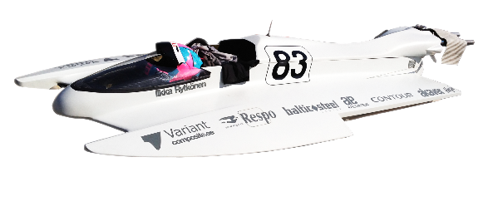
DIPLOMITöö alus
Open-klassi hüdroplaan-võistluspaadi sooritusvõime optimeerimine
Eesmärk - vähemalt üks maailma- või Euroopa meistri tiitel 2013.a hooajal
Notes:
Diplomitöö baseerub Open klassi hüdroplaani sooritusvõime parendamisel.
O-125/250/350 klassi hüdroplaan tüüpi võistluspaate peetakse maailmas üheks konstruktsiooniliselt kõige lihtsamaks, kuid samas sooritusvõimelt kõige efektiivsemaks mootorispordi alaks.
Eestis on O-klasside (O – open, ehk avatud/vabade reeglitega, kasutusel kahetaktilised mootorid kubatuuriga 125, 250 ja 350 cm³) võistlussport pika ajalooga –
veemotospordiga on Eestis tegeletud üle poole sajandi. Antud sõiduk saavutab tippkiiruseks 200 km/h – kogu lahendus nõuab suurt tähelepanu pööramist ohutuskriitilistele aspektidele.
Pildil olev ülimoderne komposiitpaadikorpus klassile O-250/350 valmis 2012.a suvel. Samalaadne (kuid lühem ja väiksem) valmib 2013 aasta varasuvel ka klassile O-125. Eesmärgiks vähemalt ühe maailmameistritiitli võitmine 2013 aastal.

Slide 4
LAHENDUSED
Arendada välja riist- ja tarkvara mootorsõiduki dünaamilise info kogumiseks
Edastada meeskonnale nõrgas reaalajas infot visuaalseks analüüsiks
Statistiline info kogumine, võrdlus ja analüüs
Mootorsõiduki parameetrite juhtimine reaalajas
Vajadusel sõiduki parameetrite juhtimine meeskonna poolt
Notes:
Kogutavad andmed: GPS – kiirus, suund, positsioon.
IMU – kiirendused, kalded, kompass.
Piloodipoolne paadi juhtimine – rool, gaas, väljalaske pikkus, mootorijala sügavus ja kalle.
Muud tehnilised parameetrid – kütuse temperatuur, kütuse rõhk, mootori pöörded, väljalasete temperatuurid, iseseisev RTC-kellaaeg.
Kõik andmed tuleb jooksvalt lokaalselt salvestada SD-kaardile, tagamaks andmete terviklikkus hilisemaks analüüsiks.
Reaalajaline telemeetria – monitooritavad parameetrid tuleb edastada reaalajas kaldale ja kuvada sobival viisil. Maksimaalne distants 3km, enamikus otsenähtavus.
GPS-info põhjal jooksev ringi- ja sektoriaegade võrdlus.
Tagasiside sooritusvõime peenseadistamiseks.
Statistiline andmete kogumine – kõik monitooritavad parameetrid salvestatakse andmebaasi võrdleva analüüsi teostamiseks.
Mootrsõiduki juhi informeerimiseks:
Parameetrite visuaalne kuvamine näidikupaneelile.
Alarmolukordade visualiseerimine.
GPS-info põhjal automaatne ringiaja arvestus.
Sooritusvõime reaalajaline juhtimine monitooritavate parameetrite analüüsi abil:
Kütusesegu juhtimine (elektrooniliselt juhitavad lisadüüsid karburaatoris).
Automaatne mootori/sõukruvi kalde ja sügavuse juhtimine aktuaator-ajamite abil.
Väljalaske pikkuse juhtimine servo abil.
Gaasisiibrite juhtimine servo abil.

Slide 5
Resultaat – mootori efektiivsuse kasv
Lahendus mootori parameetrite testimiseks koormuspingis
Väljalaske pikkuse dünaamiline muutmine vastavalt hetkeparameetritele
Mõõtmine sooritatud Itaalias, VRP tehase testpingis
Notes:
Keskmiselt kasvas mootori võimsus 15 protsenti, madalate pöörete juures aga kasvas võimsus rohkem kui 25 protsendi. Võimsuse kasv sellises suurusjärgus annab selge konkurentsieelise ja eelduse püstitatud eesmärkide saavutamiseks.

Slide 6
Resultaat
Esmakasutuses ja testimises on prototüüplahendused:
Andmete kogumine ja kuvamine sõidukis
Distantstelemeetria
Sõiduki tegevusparameetrite juhtimine reaalajas
Tarkvara kogutud info analüüsimiseks
Esimene tiitlivõistlus – OSY-400 EM, Poola, 1.-2. juuni 2013
OSY-400 MM, Itaalia, 15.-16. juuni 2013

Slide 7
Resultaat
2013 OSY-400 Euroopa Meister. Piloot Sten Kalder

Slide 8
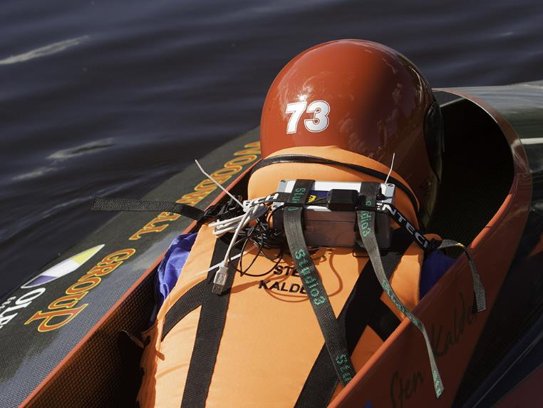
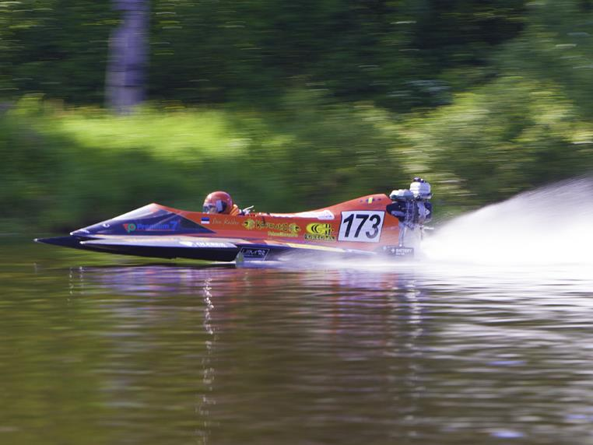
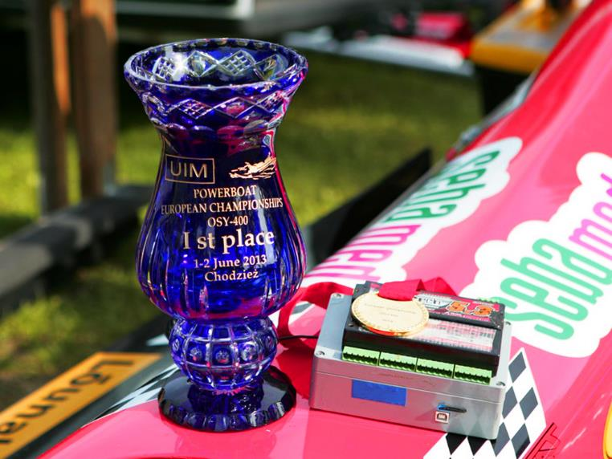
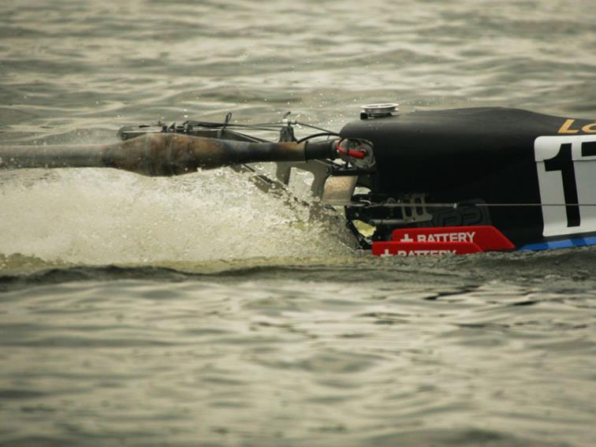
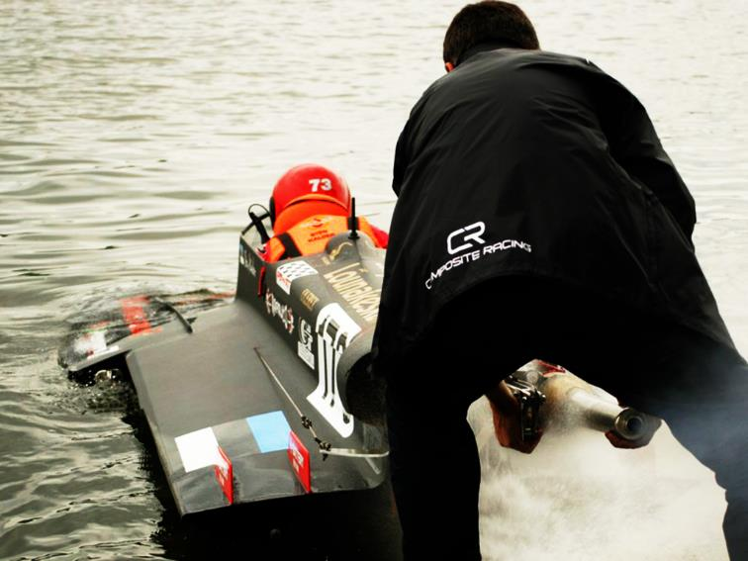
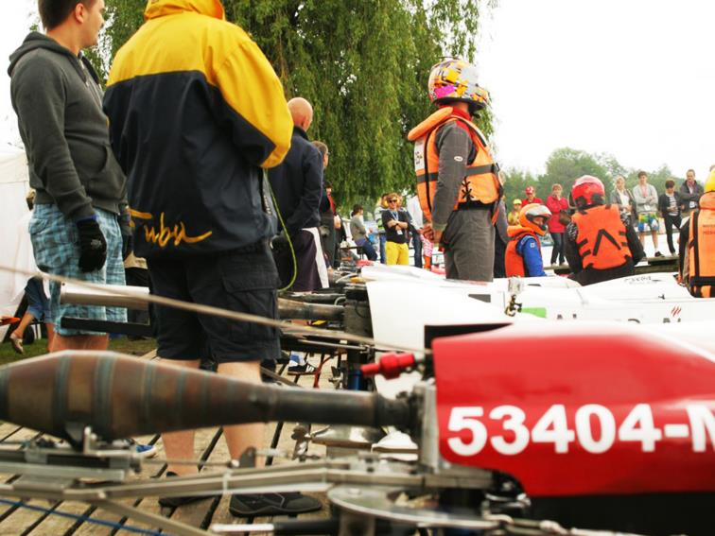
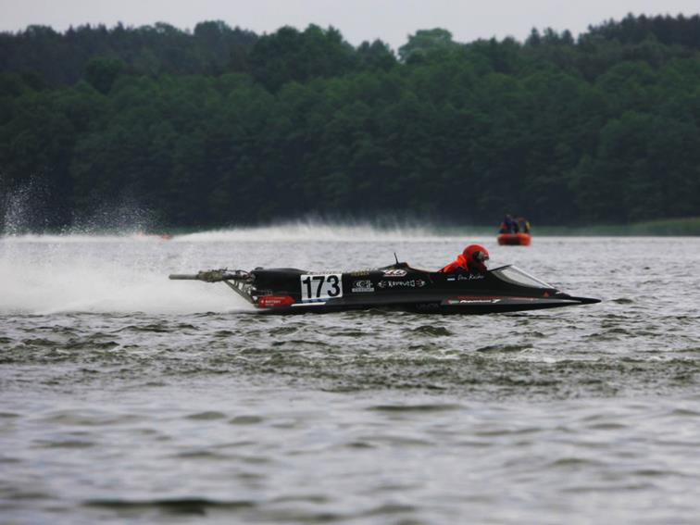
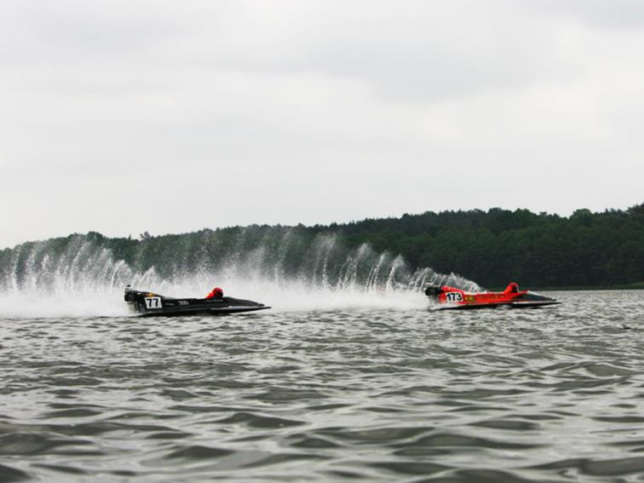
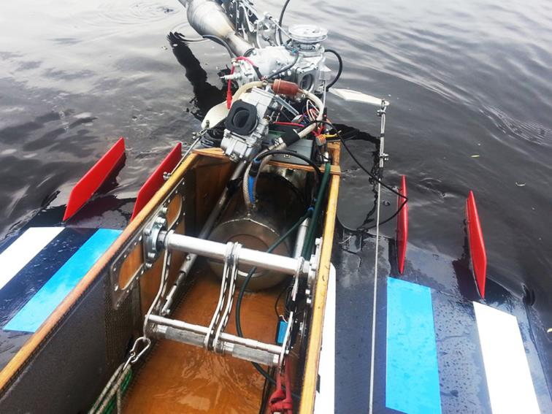
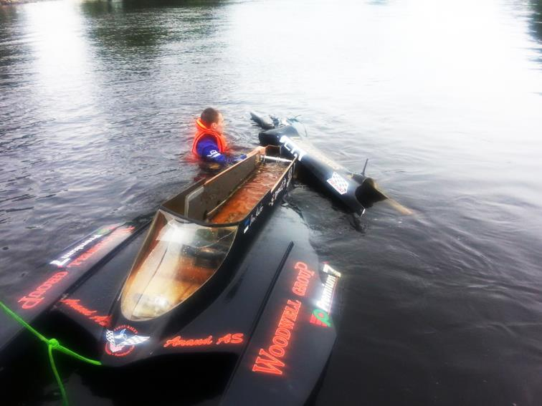
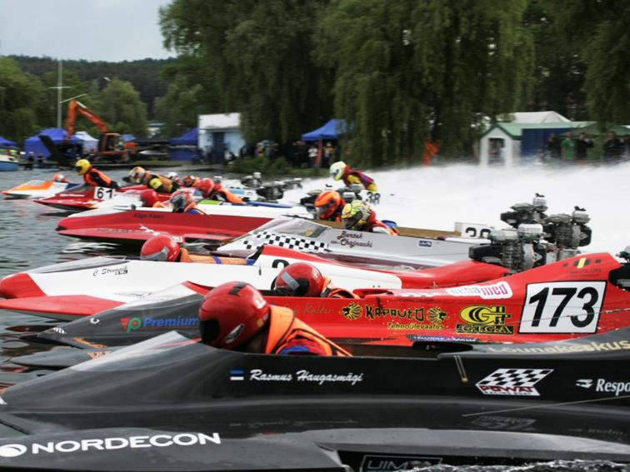
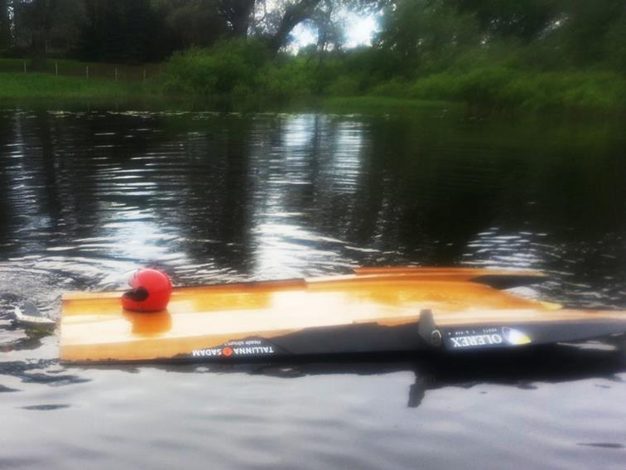
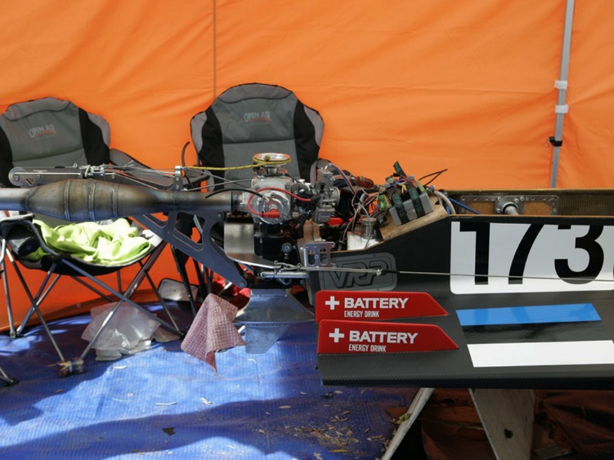
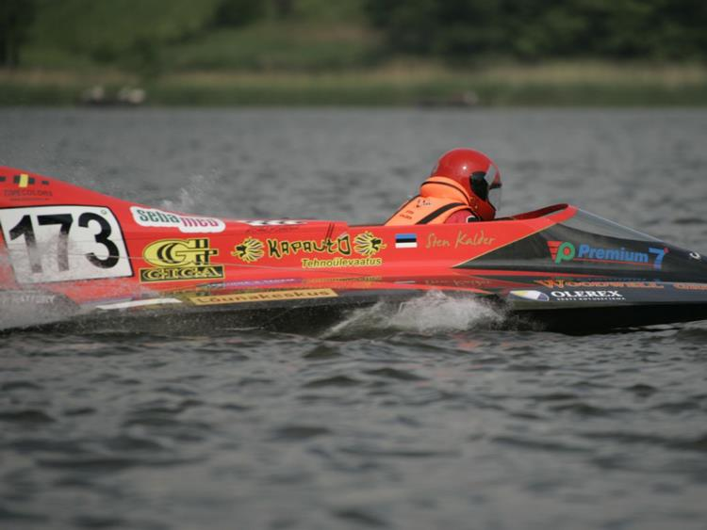
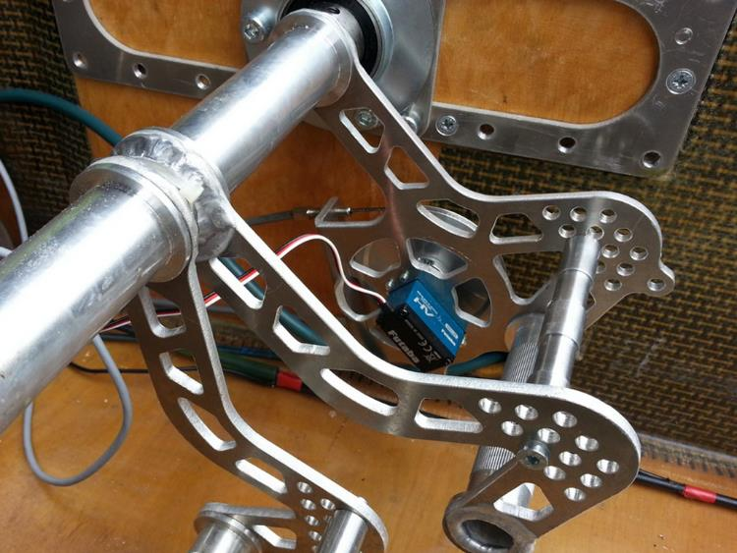
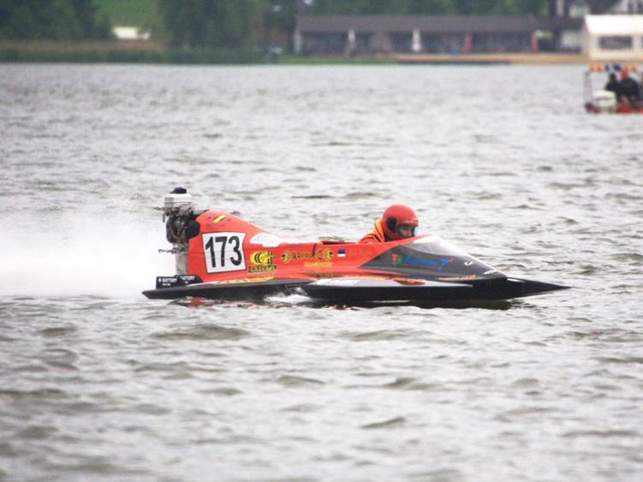
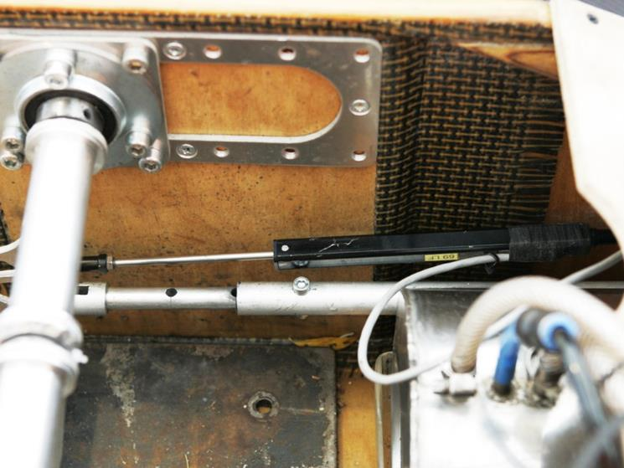
TÄNAN
Notes:
Kõne lõpetav slaid. SINA EI JUHI KAITSMIST!!!!!! Kaitsmiskomisjoni esimees hakkab nüüd rääkima.

Slide 9
Retsensendi küsimused/MÄrkused
Kuna väljalasketoru pikkus ja võimsus on omavahel lineaarses sõltuvuses, siis kas autor on kaalunud ka mehhaanilise regulaatori ehitamist?
Kas autor peab oluliseks ka üldiste kliimatingimuste salvestamist (tuule suund ja lainekõrgus) kaldal teise arvutisse, sest tugeva tuule olemasolu võib segada hilisemat andmete võrdlemist?
Kas autor on mõelnud selle süsteemi rakendamist ka näiteks kahetaktilistele mootorratastele või kartidele?
Retsensent: Madis Listak, PhD

Slide 10
vastused
Kuna väljalasketoru pikkus ja võimsus on omavahel lineaarses sõltuvuses, siis kas autor on kaalunud ka mehhaanilise regulaatori ehitamist? Diplomitöös leitud mootori pöörete ja väljalaske pikkuse suhe ei ole otseselt lineaarne, kuid tsentrifugaalsüsteemil baseeruv lahendus on tehniliselt võimalik. Reaalkasutuses on selgunud, et suhe ei ole lineaarne, vaid on omakorda ka seotud sõiduki poolt saavutatud kiirusega. Hüdroplaan-tüüpi paadi puhul on hetkel kasutusel kolm erinevat sõltuvustabelit - kiirustel 0-15 sõlme, 16-40 sõlme, 41 ja rohkem sõlme.
Notes:
Siin peavad olema ainult õiged vastused

Slide 11
vastused
Kas autor peab oluliseks ka üldiste kliimatingimuste salvestamist (tuule suund ja lainekõrgus) kaldal teise arvutisse, sest tugeva tuule olemasolu võib segada hilisemat andmete võrdlemist? Jah, lahendusega kaasnev personaalarvutipõhine analüütikatarkvara võimaldab mitmesuguse lisainformatsiooni salvestamist – õhutemperatuur, niiskus, tihedus, hapnikusisaldus. Samuti tuul, lainekõrgus, konkreetse sõiduki hetkeseaded, piloodi subjektiivsed kommentaarid jmt.

Slide 12
vastused
Kas autor on mõelnud selle süsteemi rakendamist ka näiteks kahetaktilistele mootorratastele või kartidele? Jah, kõikvõimalike mootorispordiklasside esindajad on näidanud üles suurt huvi. Laiema kasutuse eelduseks on tervikliku lõpptoote disain ja valmimine.

Slide 13
TÄNAN

